Slide 1

Schön, dass Du da bist!
Ja, richtig ☺
Erst 15 Minuten zuhören – und dann legen wir in Minecraft los!
Ja, der Server ist ja noch gar nicht an?!?
Grrr…..

Slide 2
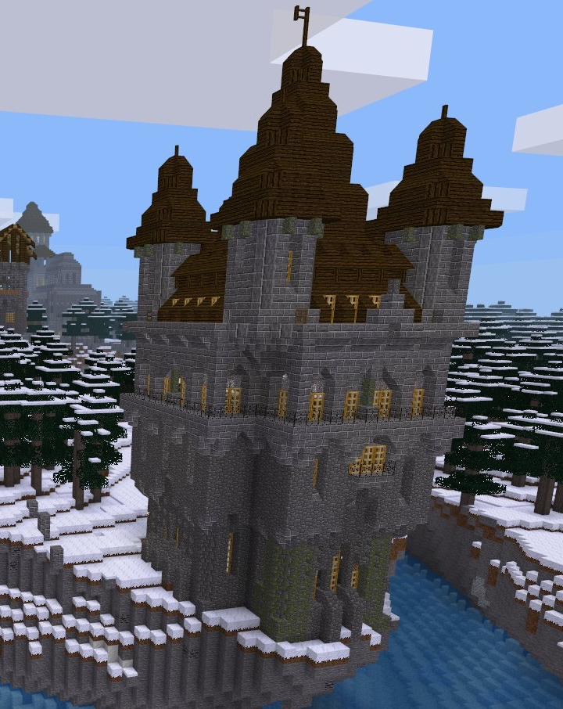
Was machen wir?
Kurze Wiederholung…
Variablen!
Fragen nach dem Erklären…
Gruppenräume & Bauen!
Nicht alles verstanden? -> Video mit allen Infos

Slide 3
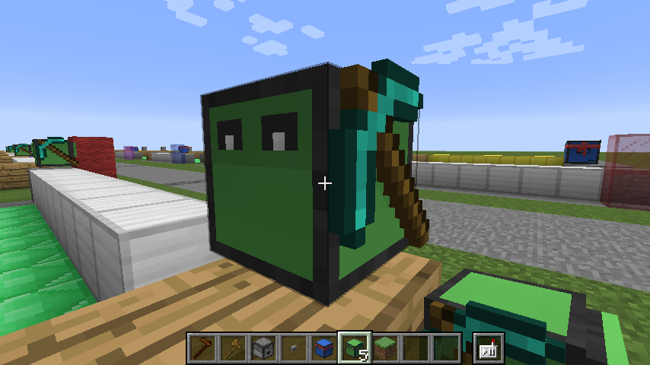
Kurze Wiederholung

Slide 4
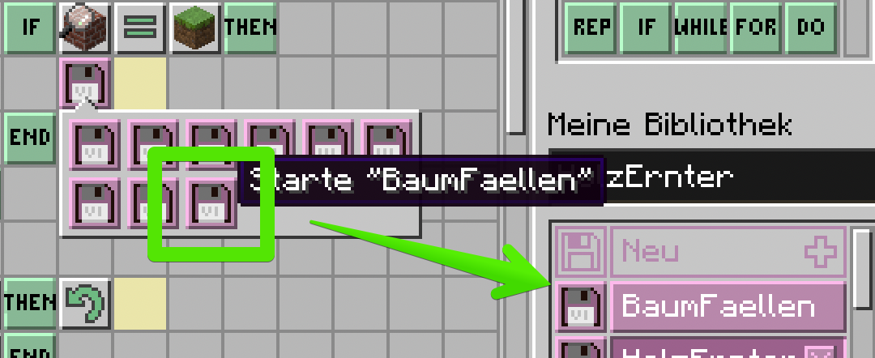
Unterprogramm aufrufen

Slide 5
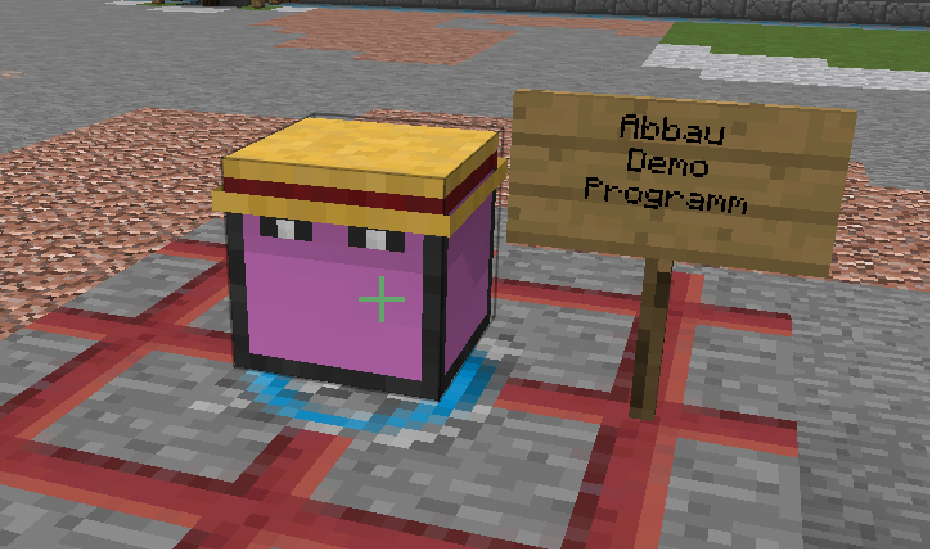
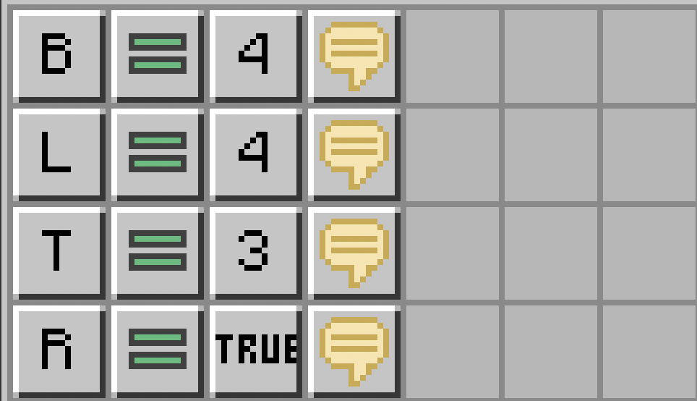
Beispiel: Variables Abbauen

Slide 6
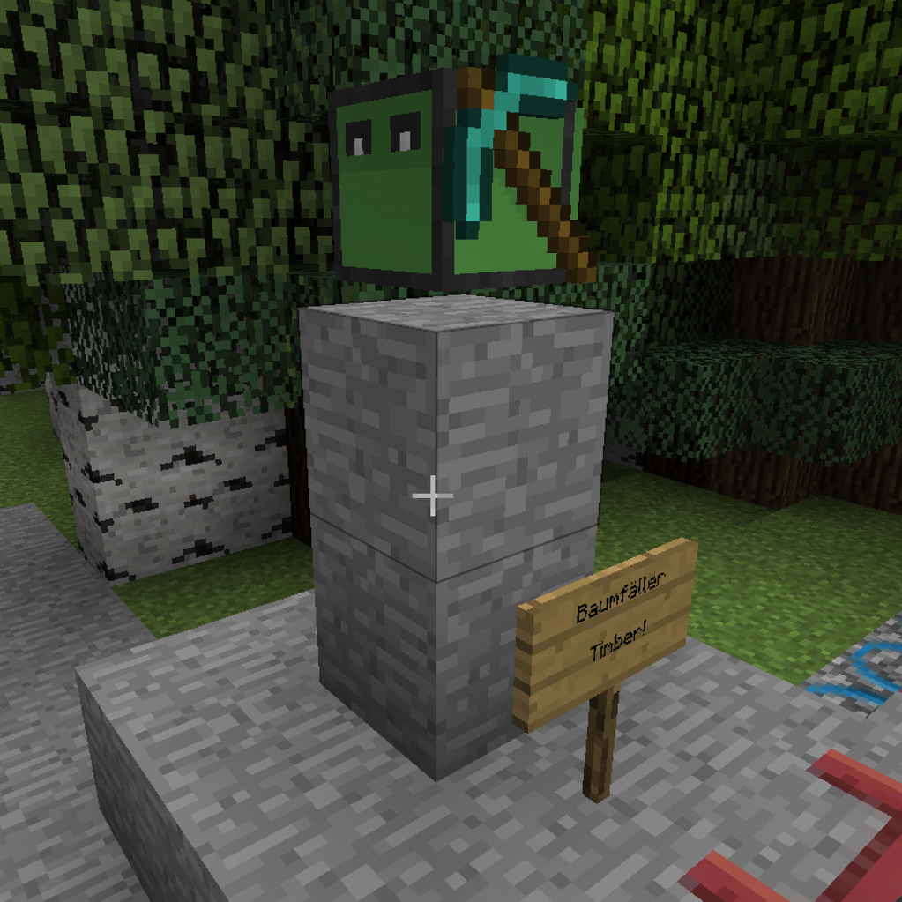
Beispiel: Baumfäller

Slide 7
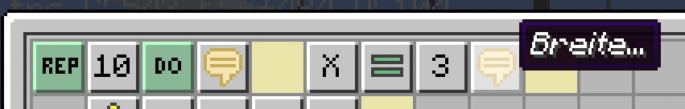
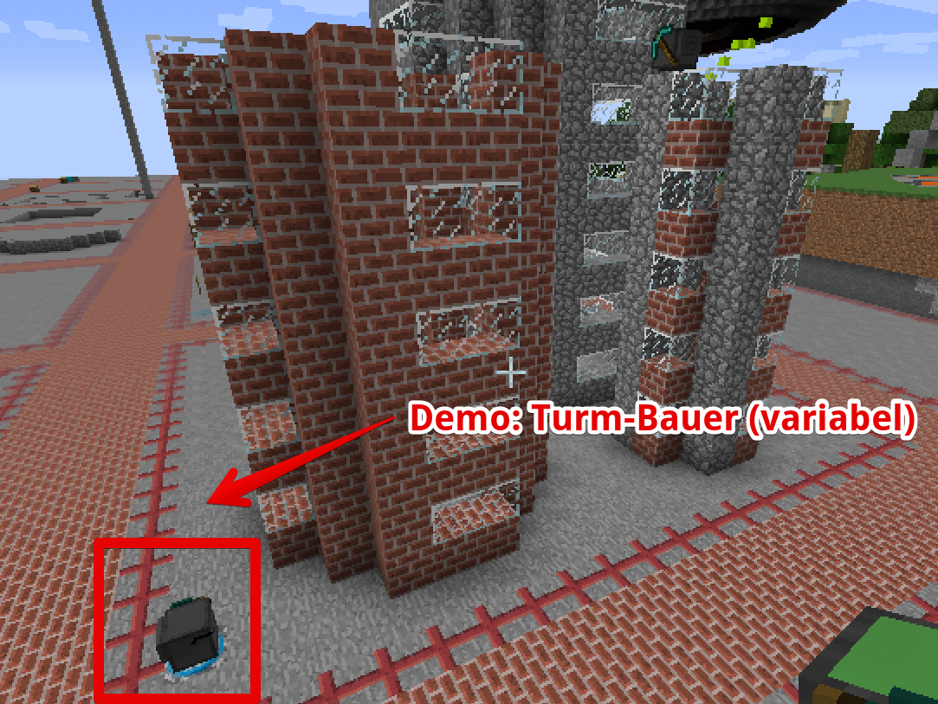
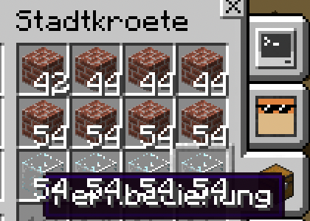
Beispiel: Turmbauer

Slide 8
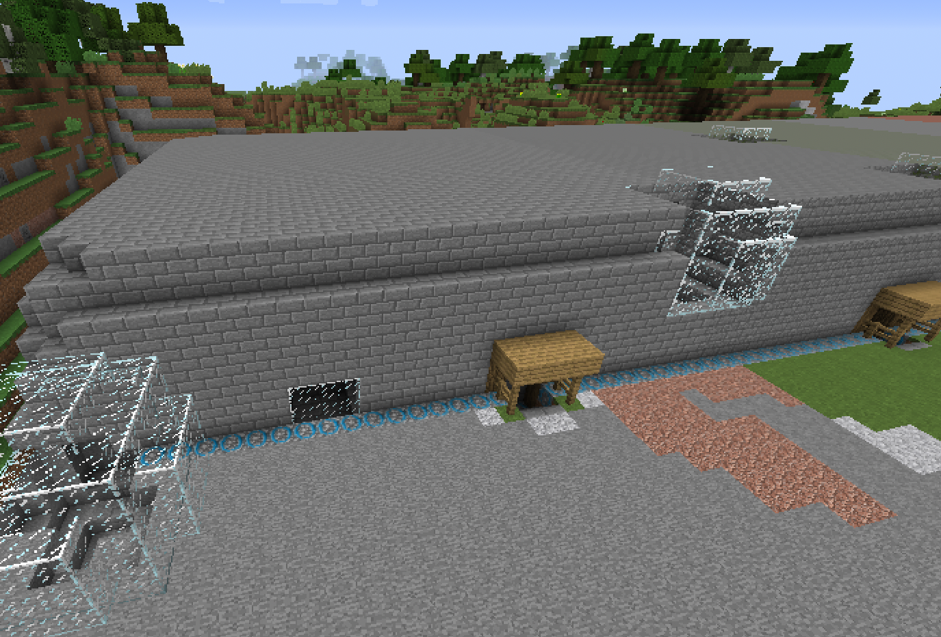
Steinbruch: hier gibt’s alles!

Slide 9
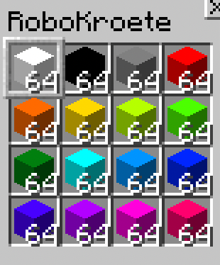
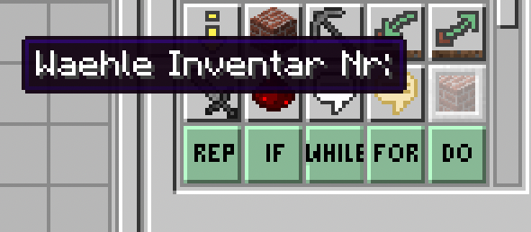
Block der Woche: Wähle Inventar

Slide 10

Variablen!

Slide 11
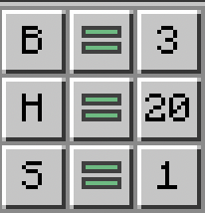
Variablen zuweisen
Variablen haben Namen – hier nur 1 Buchstabe
Sprechend:
B = Breite
H = Höhe
S = Slot
Kann auch Text sein! Oder Komma-Zahl

Slide 12
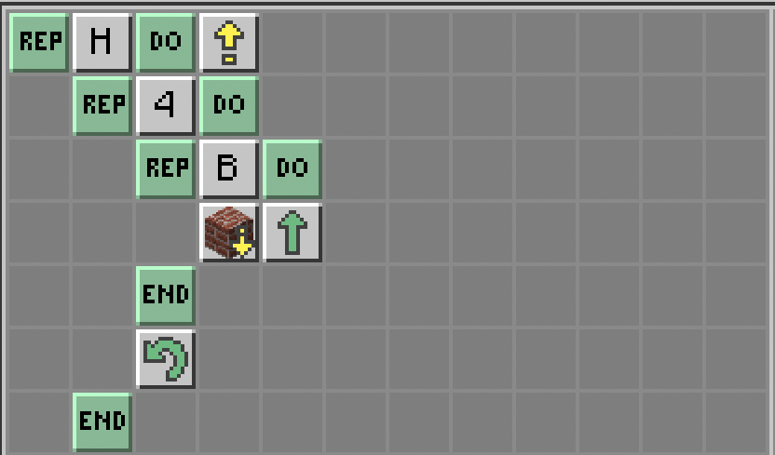
Schleifen mit Variablen
Baue ein Haus
Variable statt Zahl
4 – Das Haus hat 4 Seiten.

Slide 13
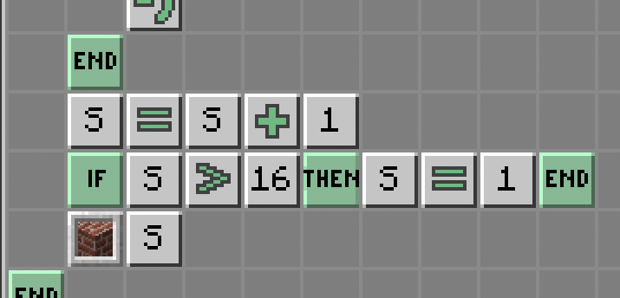
Hochzählen
S wird pro Stockwerk immer eins höher
16 Slots – Wenn Slot größer als 16… wieder zurückt auf 1
Slot “S” auswählen…

Slide 14
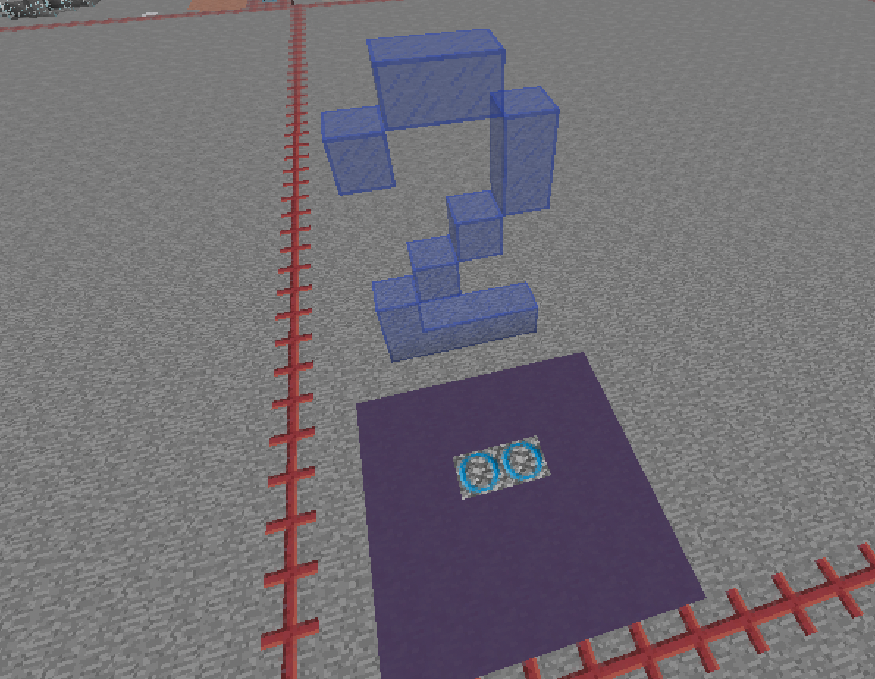
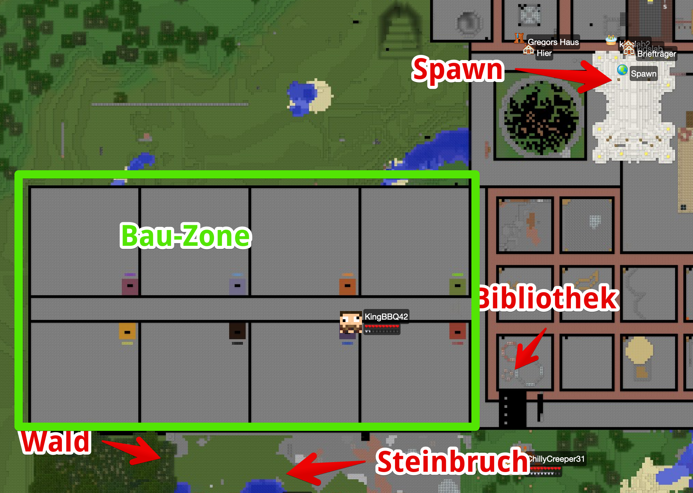
Turtle-City: Baubereich

Slide 15
Teamchallenge: Baut was schönes!
Sammelt Eure Ideen auf Schildern oder hier!
Baut Euch die Sachen ab…
... Schreibt Programme für einzelne Teile
Teilt die Programme an der Bau-Bibliothek
Sicherheits-Schildkröte nicht vergessen!

Slide 16
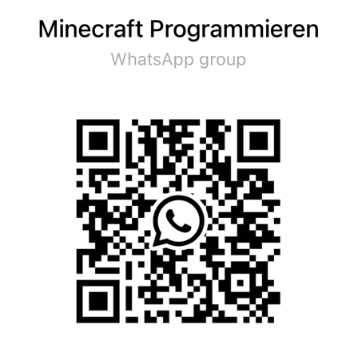
Fragen?
Per Mail: gregor@kidslab.de

Slide 17
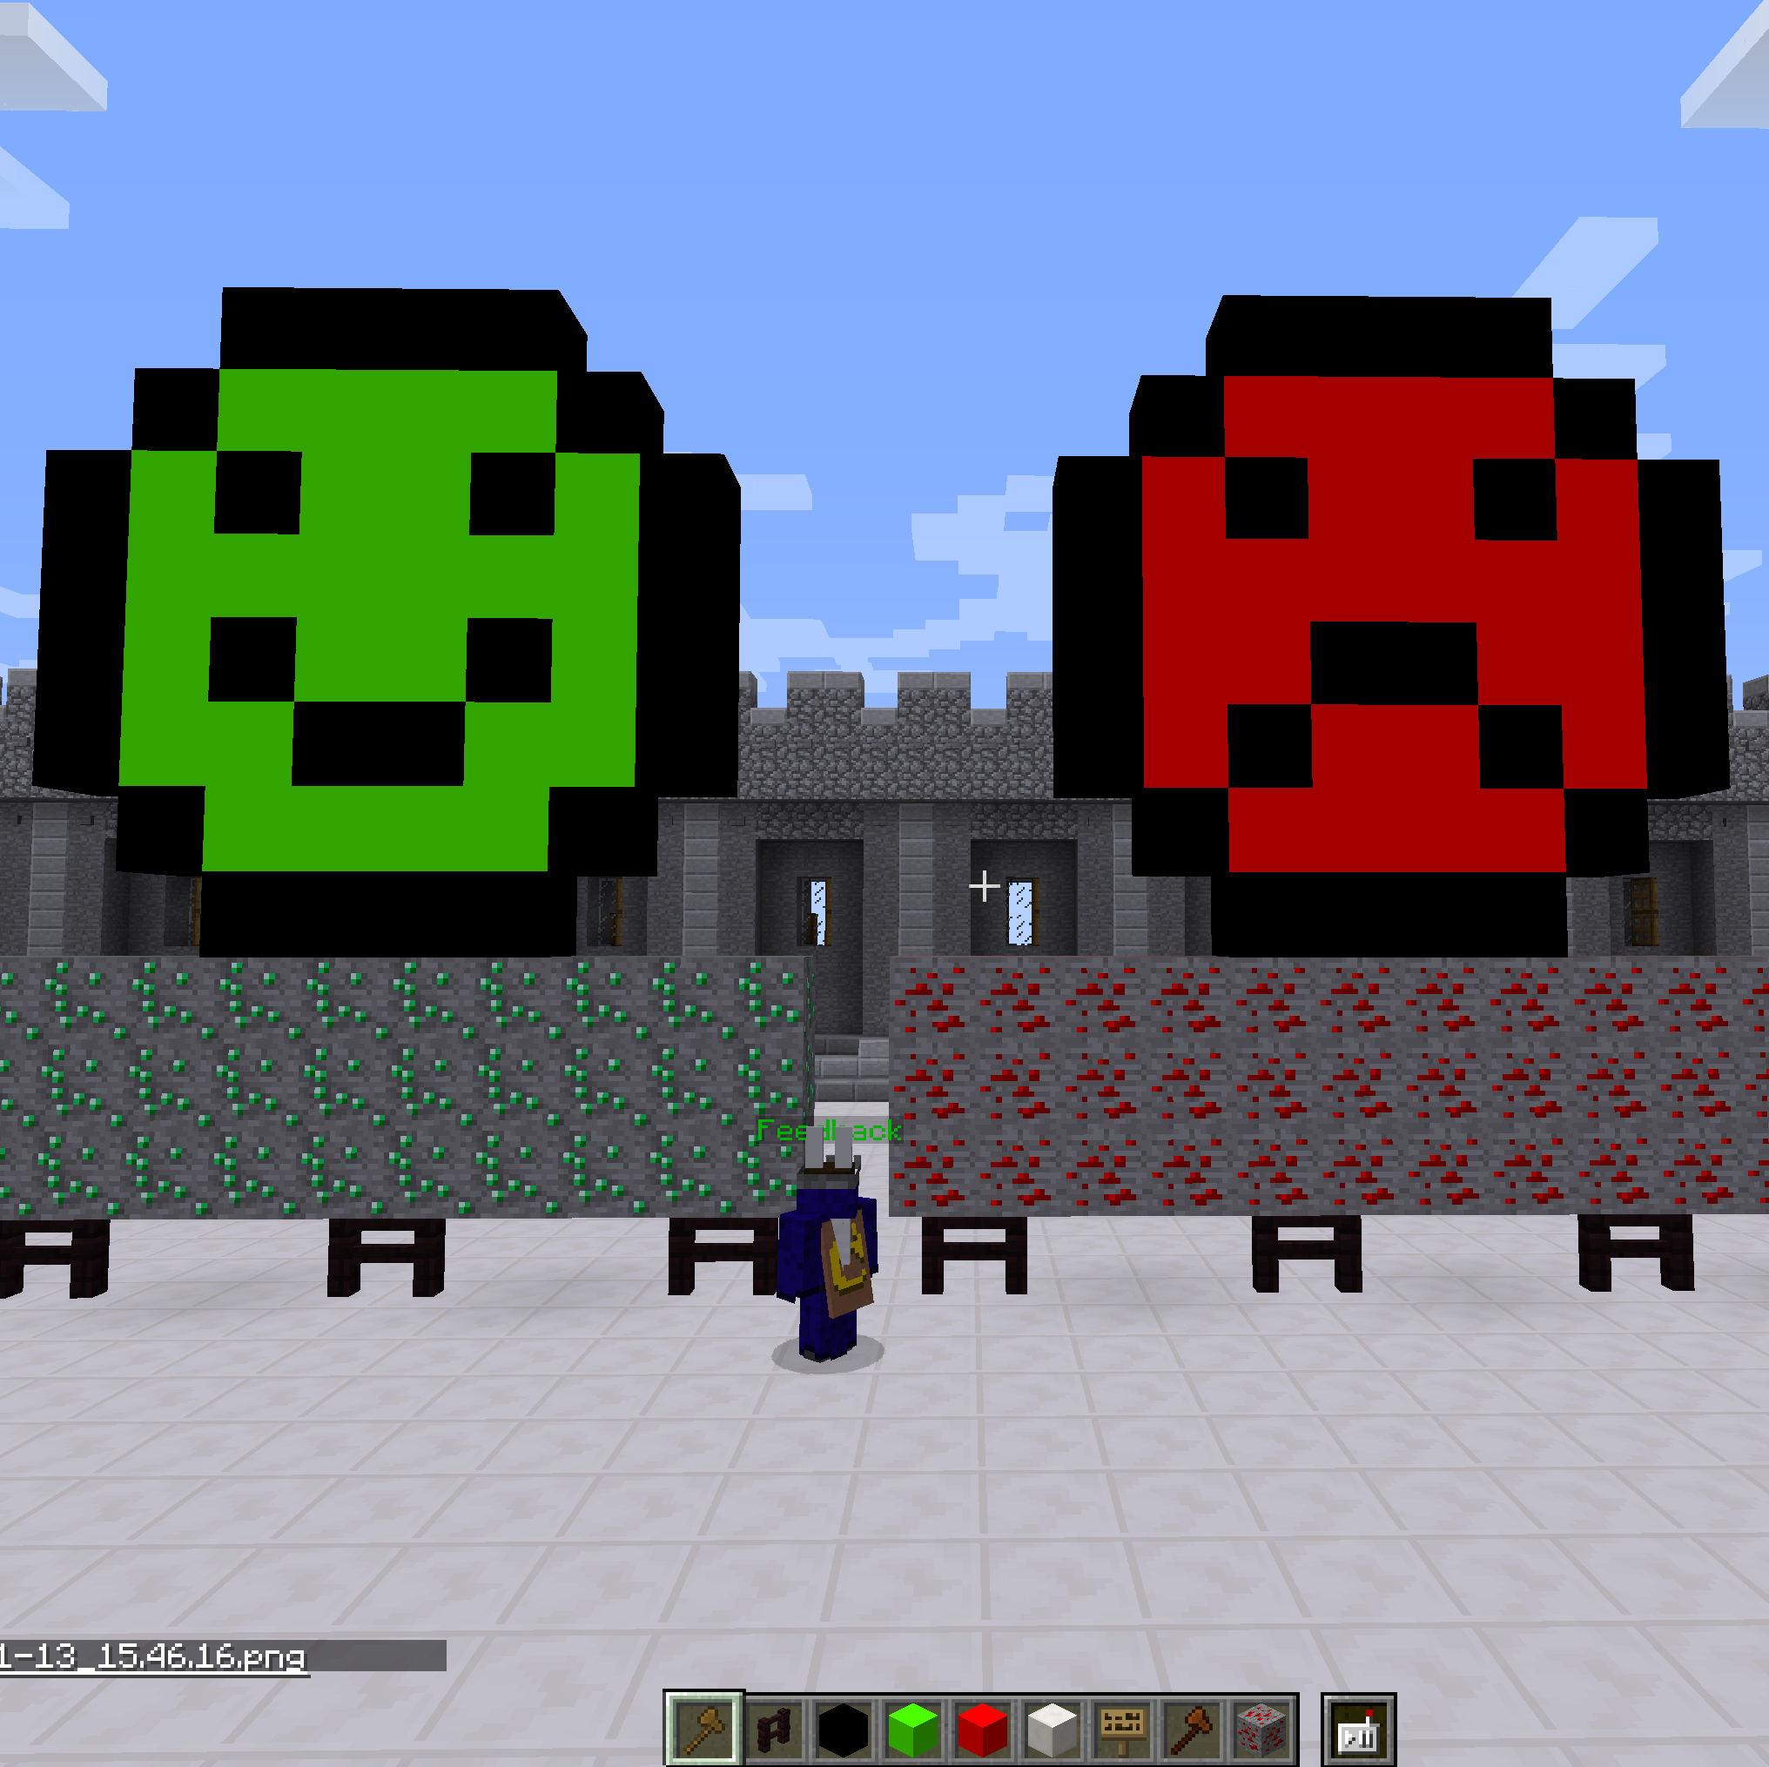
Feedback

Slide 18
